Slide 1


高知県病院薬剤師会学術講演会のご案内
日時
2025年11月4日(火)
19：00～20：30
形式
Zoomによるウェビナー配信
高知大学医学部附属病院 薬剤部
教授・薬剤部長 浜田 幸宏 先生
座長
【特別講演】19：00～20：30
『PISCSを活用して薬物相互作用のマネジメント
を考えてみよう（ハンズオンセミナー形式）』
東京大学医学部附属病院 薬剤部
副薬剤部長 大野 能之 先生
演者
■必ず事前参加登録をお願いします。ご登録が無い場合、当講演会にはご参加頂けません。
■本研修会は、以下の研修単位を申請予定です。
＊日薬生涯学習（JPALS）認定単位および日本薬剤師研修センター認定単位
■講演開始後 途中のログアウトは単位認定の対象外とさせていただきます。10分前にはログインするようにお願いいたします。
■単位取得にあたっては、途中入退出等で受講時間が不十分の場合、研修認定単位は発行できません。
■1つのPC で複数名視聴される場合は、各自の受講履歴が残らないため単位交付の対象となりません。1人1 台のPC に
てご参加ください。
■本学術講演会は、Webを介して双方向性を確保しているため、質疑応答が可能です。
■ご視聴 ご参加頂いた方の確認の為、ご施設名・ご芳名の表記をお願い申し上げます。なお、個人情報につきましては、適
切に保管・管理を行います。
共催
高知県病院薬剤師会
後援
高知県薬剤師会

Slide 2
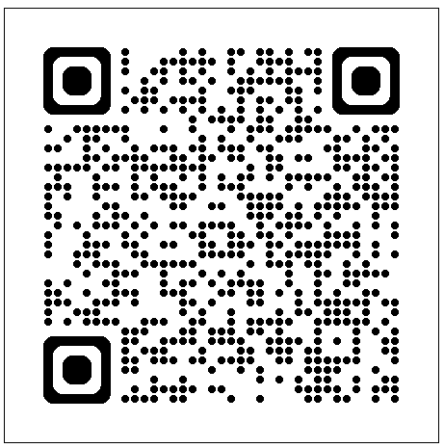
高知県病院薬剤師会学術講演会のご案内
事前登録および単位申請の方法
■事前登録について
右の二次元コードよりお申し込みください。
また、下記URLからもご登録可能です。
＜事前登録URL＞
https://ayumi-seminar.com/KYG2511/signup
※ご入力項目
①ご施設名（検索方式）
②お名前（漢字フルネーム）
③メールアドレス
④申請する単位のご選択
■単位の交付について
＊JPALS認定単位および日本薬剤師研修センター認定単位
・途中入退室の場合、単位を付与することができません。取得希望の場合、二
次元コードを必ずご持参ください。開始10分前を目途にご入室ください。
※ご記入いただきました氏名、ご所属施設の情報は、本会の運営及
び本会に付随する業務にのみ使用させていただきます。
【お問い合わせ先】
あゆみ製薬株式会社 中国・四国支店 馬場 健太
携帯：080-2012-5403
Mail：kenta.baba@ayumi-pharma.com
Notes:
※参加申し込み

